Slide 1
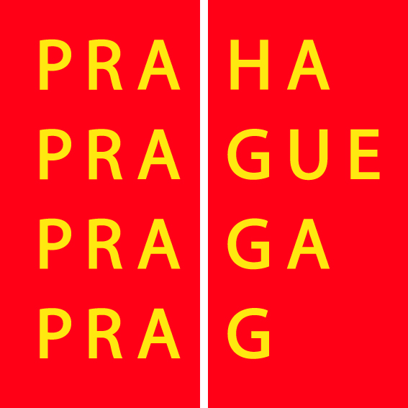
Šetření rizikového chování a duševního zdraví žáků 2. stupně ZŠ a SŠ

Slide 2
Realizace
Komparaci dat z Prahy realizuje Centrum sociálních služeb Praha - Pražské centrum primární prevence.
Centrum sociálních služeb Praha (CSSP) je příspěvkovou organizací hlavního města Prahy. Poskytuje terénní, ambulantní i pobytové služby široké škále osob v tíživé životní nebo sociální situaci. Rozsah služeb realizovaných CSSP zahrnuje služby především z oblasti sociální, ale jeho nedílnou součástí jsou také některé ze služeb zdravotnických, informačních, apod. Zároveň CSSP zaměřuje svou činnost i na sféru odborného vzdělávání a metodickou a koncepční aktivitu nejen v oblasti sociálních služeb na území Prahy.
Pražské centrum primární prevence (PCPP) vzniklo v roce 2008 jako odborné metodické pracoviště zaměřené na oblast primární prevence rizikového chování na území hl. města Prahy.
Poskytuje metodickou podporu, konzultace, supervize a vzdělávání v prevenci
Podílí se na tvorbě informačních a metodických projektů
Připravuje analýzy, které jsou podkladem pro plány a strategie v primární prevenci rizikového chování
Podílí se na vědecko-výzkumné činnosti ve spolupráci s akademickými pracovišti
www.prevence-praha.cz
Notes:
Kulatá varianta

Slide 3
Tabulka korelací pro vybrané proměnné

Slide 4
Sebepoškozování a úvahy o ukončení života
Korelují:
Pohlaví (dívka)
Symptomy úzkosti
Symptomy deprese
Poruchy spánku
Poruchy příjmu potravy
Násilí v rodině
Nespokojenost s vlastním životem/nízký wellbeing
Nekorelují:
Věk
Typ školy
Výsledky ve škole
Navštěvování kroužků
Uspořádání domácnosti
Užívání návykových látek

Slide 5
Sebepoškozování celkem
O: Sebepoškodil/a ses během posledních 12 měsíců?
Strávil/a jsem kvůli internetu (on-line aktivitám) méně času s rodinou; kamarády či prací na domácích úkolech
Sebepoškození je ve výzkumu definováno jako záměrné fyzické poškozování sebe sama bez úmyslu vzít si život.
Sebepoškozování přiznalo v roce 2023 17,3 % pražských žáků.
N = 10 097
*výsledky uvedeny v %
Notes:
Kulatá varianta (barvy kombinace logo CSPP + logo Prahy)

Slide 6
Sebepoškozování celkem a dle pohlaví
O: Sebepoškodil/a ses během posledních 12 měsíců?
Strávil/a jsem kvůli internetu (on-line aktivitám) méně času s rodinou; kamarády či prací na domácích úkolech
Sebepoškozování přiznalo 17,3 % pražských žáků.
K sebepoškozování se přiznal větší podíl dívek (26,2 %) nežli chlapců (8,7 %).
*výsledky uvedeny v %
Notes:
Kulatá varianta (barvy kombinace logo CSPP + logo Prahy)

Slide 7
Sebepoškozování způsob
O: Během uplynulých 12 měsíců sis úmyslně ublížil/a
Strávil/a jsem kvůli internetu (on-line aktivitám) méně času s rodinou; kamarády či prací na domácích úkolech
*výsledky uvedeny v %
Na tomto slidu je zobrazena četnost konkrétních způsobů sebepoškození u dotazovaných dětí.
Vede propichování kůže, škrábání, řezání…
N = 10 097
Notes:
Kulatá varianta (barvy kombinace logo CSPP + logo Prahy)

Slide 8
Sebepoškozování – bez úmyslu vzít si život
Sebepoškodil/a jsi se během posledních 12 měsíců?
Strávil/a jsem kvůli internetu (on-line aktivitám) méně času s rodinou; kamarády či prací na domácích úkolech
21,5 % žáků odpovědělo, že se v uplynulém roce sebepoškodilo (bez úmyslu vzít si život).
Mezi chlapci a dívkami je velký rozdíl. Zatímco chlapců se v uplynulém roce sebepoškodilo „jen“ 9,7 %, u dívek se jednalo o 33,8 %.
hodnoty uvedeny v %

Slide 9
Sebepoškozování dle věku bez úmyslu vzít si život
Sebepoškodil/a jsi se během posledních 12 měsíců?
Nejčastěji udávají sebepoškozováním žáci a žákyně 8. ročníků (24,7 %) a 9. ročníků (23,5 %).
hodnoty uvedeny v %

Slide 10
Sebepoškozování – bez úmyslu vzít si život
Během uplynulých 12 měsíců jsi:
hodnoty uvedeny v %

Slide 11
Suicidalita celkem
O: Zvažoval/a jsi někdy vážně, že si vezmeš život?
Strávil/a jsem kvůli internetu (on-line aktivitám) méně času s rodinou; kamarády či prací na domácích úkolech
Na tomto slidu je zobrazen podíl žáků, kteří někdy vážně uvažovali nad tím, že si vezmou život.
Nad sebevraždou někdy vážně uvažovalo 27,8 % pražských žáků.
*výsledky uvedeny v %
Notes:
Kulatá varianta (barvy kombinace logo CSPP + logo Prahy)

Slide 12
Suicidalita celkem a dle pohlaví
O: Zvažoval/a jsi někdy vážně, že si vezmeš život?
Strávil/a jsem kvůli internetu (on-line aktivitám) méně času s rodinou; kamarády či prací na domácích úkolech
Na tomto slidu je zobrazen podíl žáků, kteří někdy vážně uvažovali nad tím, že si vezmou život.
Nad sebevraždou někdy vážně přemýšlel větší podíl dívek (35,5 %) nežli chlapců (20,5 %).
*výsledky uvedeny v %
Notes:
Kulatá varianta (barvy kombinace logo CSPP + logo Prahy)

Slide 13
Suicidální chování - celkem
Strávil/a jsem kvůli internetu (on-line aktivitám) méně času s rodinou; kamarády či prací na domácích úkolech
Celkem 31,1 % žáků v Ústeckém kraji odpovědělo, že někdy vážně zvažovalo, že si vezme život.
hodnoty uvedeny v %

Slide 14
Suicidální chování - celkem
Strávil/a jsem kvůli internetu (on-line aktivitám) méně času s rodinou; kamarády či prací na domácích úkolech
Celkem 22,6 % žáků v Ústeckém kraji v uplynulých 12 měsících vážně zvažovalo, že si vezme život.
hodnoty uvedeny v %

Slide 15
Global School-based Student Health Survey (GSHS) of adolescents aged 12–17 years
Did you ever seriously consider attempting suicide during the past 12 months?
The overall 12 months pooled prevalence of suicidal ideation and anxiety were 14.0 %
ZDROJ: www.thelancet.com/journals/eclinm/article/PIIS2589-5370(20)30139-5/fulltext

Slide 16
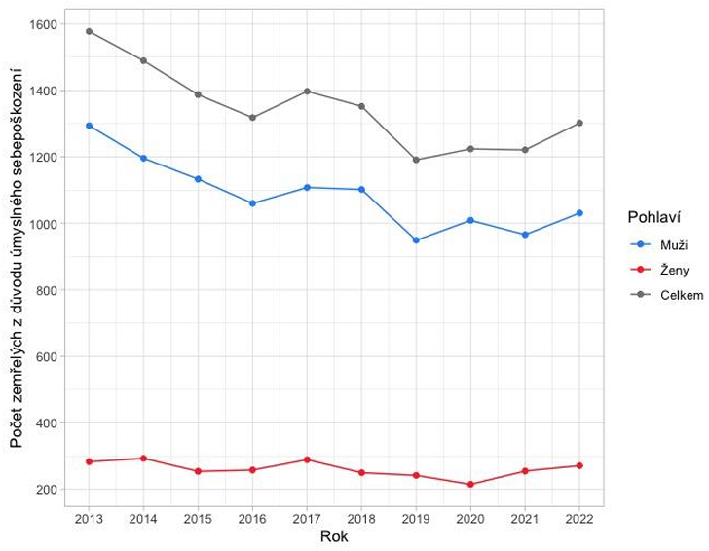
„V roce 2022 registrujeme nárůst o 6,5 % v celkovém počtu sebevražd oproti klesajícímu trendu z dřívějších let. Ke zvýšení počtu sebevražd došlo zejména v mladších věkových kategoriích 15–19, 20–24, 30–34 let.“
Roksana Táborská z Národního ústavu duševního zdraví
www.nudz.cz/pro-media/tiskove-zpravy/v-ceske-republice-loni-pribylo-sebevrazd-v-predchozich-letech-jejich-pocet-naopak-klesal-1

Slide 17
www.msmt.cz/vzdelavani/socialni-programy/metodicke-dokumenty-doporuceni-a-pokyny

Slide 18
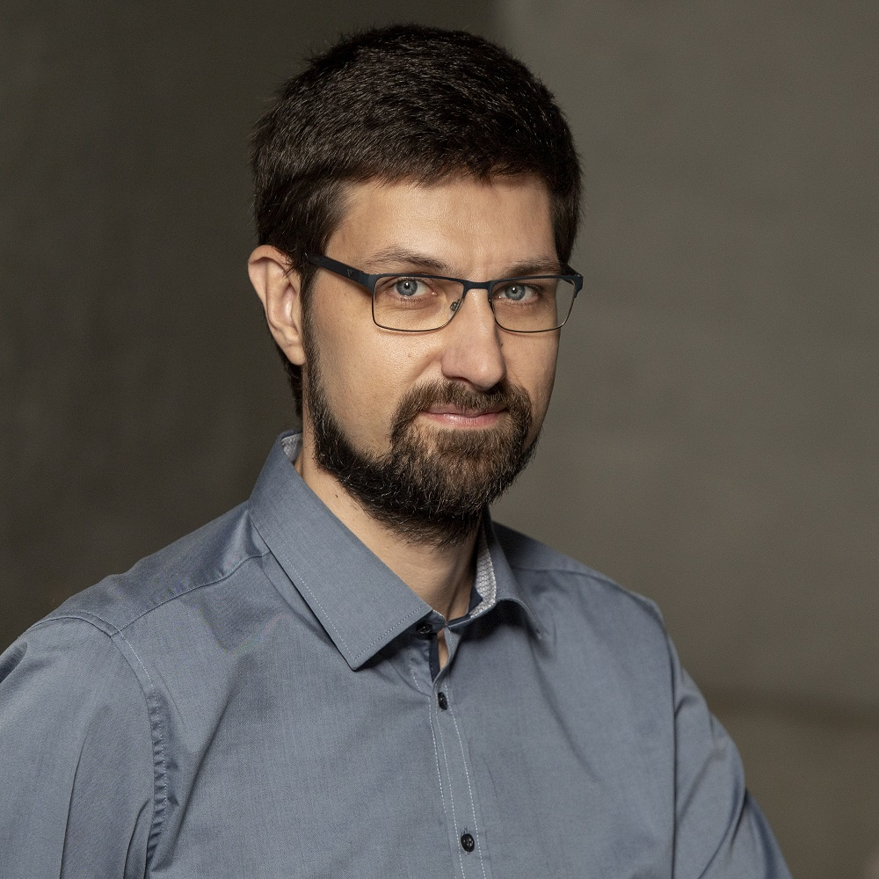
Bc. Roman Petrenko
roman.petrenko@csspraha.cz

